Slide 1
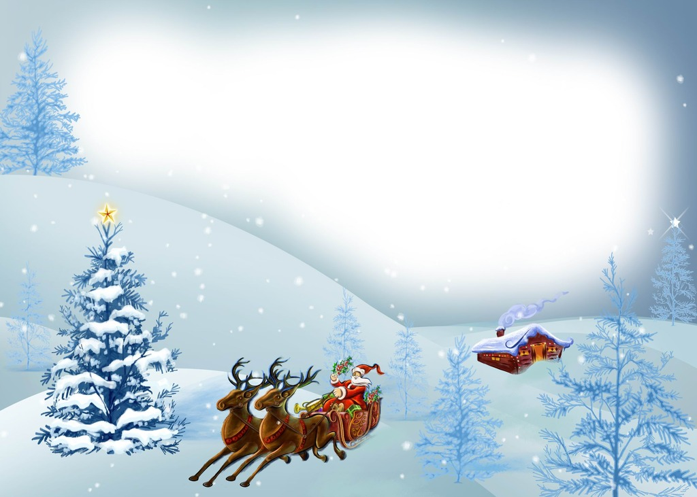
Картотека стихотворений «ВРЕМЕНА ГОДА» для средней группы

Slide 2
Весна

Slide 3
Весна
Опять весна пришла на дачу.
Ликует солнце. День подрос.
И лишь одни сосульки плачут,
Жалея зиму и мороз.
(Г. Новицкая)

Slide 4
На лугу
Леса вдали виднее,
Синее небеса,
Заметней и чернее
На пашне полоса,
И детские звонче
Над лугом голоса.
Весна идёт сторонкой,
Да где ж она сама?
Чу, слышен голос звонкий,
Не это ли весна?
Нет, это звонко, тонко
В ручье журчит волна …
(А. Блок)

Slide 5
Март
Всю зиму
Белый снег
Белел,
А в марте взял
И почернел.
Почернел с досады,
Что люди
Солнцу рады!
(Михаил Садовский)

Slide 6
Цвет весны
На дворе стоит весна!
После зимней лютой стужи
Просыпается от сна
Вся природа. Даже лужи
Не покроет лед за ночь,
Гонит солнце зиму прочь!
Набухают соком почки,
И зеленые листочки
Скоро в струях ветерка
Заиграют! А пока
Цвета солнца у реки
Появились огоньки!
Все! Закончились морозы!
Распускаются мимозы!
(Вадим Косовицкий)

Slide 7
***
Весна, весна! Как воздух чист! Как ясен небосклон! Своей лазурию живой Слепит мне очи он.
Весна, весна! как высоко На крыльях ветерка, Ласкаясь к солнечным лучам, Летают облака!
Шумят ручьи! блестят ручьи! Взревев, река несет На торжествующем хребте Поднятый ею лед!

Slide 8
Еще древа обнажены, Но в роще ветхий лист, Как прежде, под моей ногой И шумен и душист.
Под солнце самое взвился И в яркой вышине Незримый жавронок поет Заздравный гимн весне.
Что с нею, что с моей душой? С ручьем она ручей И с птичкой птичка! с ним журчит, Летает в небе с ней!
Зачем так радует ее И солнце, и весна!
(Е. Баратынский)

Slide 9
Лето

Slide 10
Лето
Если в небе ходят грозы, Если травы расцвели, Если рано утром росы Гнут былинки до земли, Если в рощах над калиной Вплоть до ночи гул пчелиный, Если солнышком согрета Вся вода в реке до дна – Значит, это уже лето! Значит, кончилась весна! (Я. Ким)

Slide 11
Ярко солнце светит
Ярко солнце светит. В воздухе тепло. И куда ни взглянешь — Всё кругом светло!
По лугу пестреют Яркие цветы. Золотом облиты Темные листы. (И. Суриков)

Slide 12
Летняя песенка
Опять смеется лето В открытое окно, И солнышка, и света Полным, полным-полно! Опять трусы и майки Лежат на берегу, И нежатся лужайки В ромашковом снегу! (Т. Белозеров)

Slide 13
От чего так много света?
Отчего так много света? Отчего вдруг так тепло? Оттого, что это лето На всё лето к нам пришло.
Оттого и каждый день Всё длиннее, что ни день. Ну, а ночи, Ночь от ночи, Всё короче и короче.
(И. Мазнин)

Slide 14
В лесу
Мы летом в лесу Собирали малину, И доверху каждый Наполнил корзину. Мы лесу кричали Все хором: – Спа-си-бо! И лес отвечал нам: “Спасибо! Спасибо!” Потом вдруг качнулся, вздохнул … и молчок. Наверно, у леса Устал язычок. (М. Файзуллина)

Slide 15
Теплый дождь
Загремел веселый гром… Дождь идет в лесу густом. Там сегодня банный день, Мойтесь все, кому не лень. Растрепав свои прически, Моют головы березки. Запыленные дубы Моют рыжие чубы. Под дождем нагнулась липа, Моет листики до скрипа. Перед зеркальцами луж Принимают елки душ. А рябинки и осинки Моют шеи, моют спинки… Мойтесь все, кому не лень, Ведь сегодня банный день!
(З. Александрова)

Slide 16
Осень

Slide 17
Осенние листья по ветру кружат…
Осенние листья по ветру кружат, Осенние листья в тревоге вопят: «Всё гибнет, всё гибнет! Ты чёрен и гол, О лес наш родимый, конец твой пришёл!» Не слышит тревоги их царственный лес. Под тёмной лазурью суровых небес Его спеленали могучие сны, И зреет в нём сила для новой весны.
(Апполон Майков)

Slide 18
Уж небо осенью дышало,
Уж реже солнышко блистало,
Короче становился день,
Лесов таинственная сень
С печальным шумом обнажалась,
Ложился на поля туман,
Гусей крикливый караван
Тянулся к югу: приближалась
Довольно скучная пора;
Стоял ноябрь уж у двора
(А.С. Пушкин)

Slide 19
* * * Есть в осени первоначальной Короткая, но дивная пора — Весь день стоит как бы хрустальный, И лучезарны вечера... Пустеет воздух, птиц не слышно боле, Но далеко еще до первых зимних бурь И льется чистая и теплая лазурь На отдыхающее поле...
(Ф.И.Тютчев)

Slide 20
* * * Осень. Осыпается весь наш бедный сад, Листья пожелтевшие по ветру летят; Лишь вдали красуются, там, на дне долин, Кисти ярко-красные вянущих рябин.
(А. Толстой)

Slide 21
ОСЕНЬ.
Поспевает брусника, Стали дни холоднее. И от птичьего крика В сердце только грустнее. Стаи птиц улетают Прочь за синее море. Все деревья блистают В разноцветном уборе. Солнце реже смеётся, Нет в цветах благовонья. Скоро Осень проснётся И заплачет спросонья.
(К.Бальмонт)

Slide 22
Листопад (отрывок)
Лес, точно терем расписной,
Лиловый, золотой, багряный,
Веселой, пестрою стеной
Стоит над светлою поляной.
Березы желтою резьбой
Блестят в лазури голубой,
Как вышки, елочки темнеют,
А между кленами синеют
То там, то здесь в листве сквозной
Просветы в небо, что оконца.
(И.А. Бунин)

Slide 23
Осень.
Осень золотая
Ходит по дорожкам.
У неё на ножках
Желтые сапожки.
У неё на платье
Листики цветные.
А в её лукошке
Есть грибы лесные.
(А. Яранова)

Slide 24
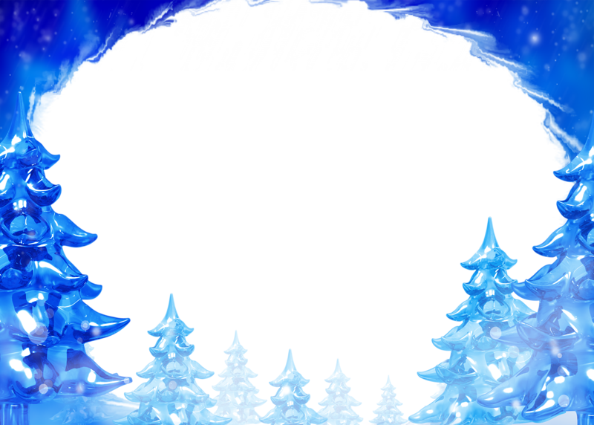
Зима

Slide 25
Первый снег
Утром кот
Принёс на лапах
Первый снег!
Первый снег!
Он имеет
Вкус и запах,
Первый снег!
Первый снег!
Он кружится,
Лёгкий,
Новый,
У ребят над головой,

Slide 26
Он успел
Платок пуховый
Расстелить
На мостовой,
Он белеет
Вдоль забора,
Прикорнул на фонаре -
Значит, скоро,
Очень скоро
Полетят салазки
С горок,
Значит, можно будет
Снова
Строить крепость
Во дворе!
(Я. Аким)

Slide 27
***
Улицей гуляет Дедушка Мороз, Иней рассыпает По ветвям берез; Ходит, бородою Белою трясет,
Топает ногою, Только треск идет.
(С.Дрожжин)

Slide 28
***
Мама! глянь-ка из окошка - Знать, вчера недаром кошка Умывала нос: Грязи нет, весь двор одело, Посветлело, побелело - Видно, есть мороз. Не колючий, светло-синий По ветвям развешан иней - Погляди хоть ты! Словно кто-то тороватый Свежей, белой, пухлой ватой Все убрал кусты. Уж теперь не будет спору: За салазки, да и в гору Весело бежать! Правда, мама? Не откажешь, А сама, наверно, скажешь: "Ну, скорей гулять!«
(А. Фет)

Slide 29
Зима
Белый снег, пушистый В воздухе кружится И на землю тихо Падает, ложится.
И под утро снегом Поле побелело, Точно пеленою Всё его одело.
Тёмный лес что шапкой Принакрылся чудной И заснул под нею Крепко, непробудно…
Божьи дни коротки, Солнце светит мало, Вот пришли морозцы - И зима настала.

Slide 30
Труженик-крестьянин Вытащил санишки, Снеговые горы Строят ребятишки.
Уж давно крестьянин Ждал зимы и стужи, И избу соломой Он укрыл снаружи.
Чтобы в избу ветер Не проник сквозь щели, Не надули б снега Вьюги и метели.
Он теперь покоен - Всё кругом укрыто, И ему не страшен Злой мороз, сердитый.
(И. Суриков)

Slide 31
Поет зима – аукает
Поет зима - аукает,
Мохнатый лес баюкает
Стозвоном сосняка.
Кругом с тоской глубокою
Плывут в страну далекую
Седые облака.
А по двору метелица
Ковром шелковым стелется,
Но больно холодна.
Воробышки игривые,
Как детки сиротливые,
Прижались у окна.

Slide 32
Озябли пташки малые, Голодные, усталые, И жмутся поплотней. А вьюга с ревом бешеным Стучит по ставням свешенным И злится все сильней. И дремлют пташки нежные Под эти вихри снежные У мерзлого окна. И снится им прекрасная, В улыбках солнца ясная Красавица весна. (Сергей Есенин)

Slide 33
***
Не ветер бушует над бором,
Не с гор побежали ручьи, -
Мороз-воевода дозором
Обходит владенья свои...
Глядит - хорошо ли метели
Лесные тропы занесли,
И нет ли где трещины, щели,
И нет ли где голой земли?

Slide 34
Пушисты ли сосен вершины,
Красив ли узор на дубах?
И крепко ли скованы льдины
В великих и малых водах?
Идёт - по деревьям шагает,
Трещит по замёрзлой воде,
И яркое солнце играет
В косматой его бороде...
Забравшись на сосну большую,
По веточкам палицей бьёт
И сам про себя удалую,
Хвастливую песню поёт.
(Н.А. Некрасов)

